Slide 1


Présentation de projet Création d’un site web dynamique
Réaliser par:
ECH-CHOUFI Mouhsine
Encadrement:
Mlle. GANNAOUI Imane

Slide 2
Le plan de présentation
Introduction.
Objectif du projet.
Langage de développement utilisé.
Serveur web utilisé.
Création base de donnée.
Création des pages.
Conclusion.

Slide 3


Slide 4
1- Objectif du projet

Slide 5
Pour être efficace dans la conception de mon portfolio disponible en ligne sur internet, j’ai répondu aux questions (Quoi, Qui, Où, Quand, Comment, Combien, Pourquoi) pour cadrer mon axe de travail :
● Je dois réaliser un portfolio, en mettant en avant mes compétences et mes expériences .
● Il est à destination des potentiels recruteurs et autres personnes intéressés par moi ou mon profil professionnel .

Slide 6
● Il doit être consultable par tous, sur internet, avec n’importe quel périphérique (ordinateur, téléphone, tablette) .
● En l’hébergeant sur un serveur web continuellement connecté à internet .
● Il doit être consultable en ligne pendant la soutenance orale .
● Pour trouver facilement les informations importantes me concernant sur internet et obtenir des propositions d’entretiens pour avoir du travail.

Slide 7
2-Langage de dévoloppement utilisé:

Slide 8
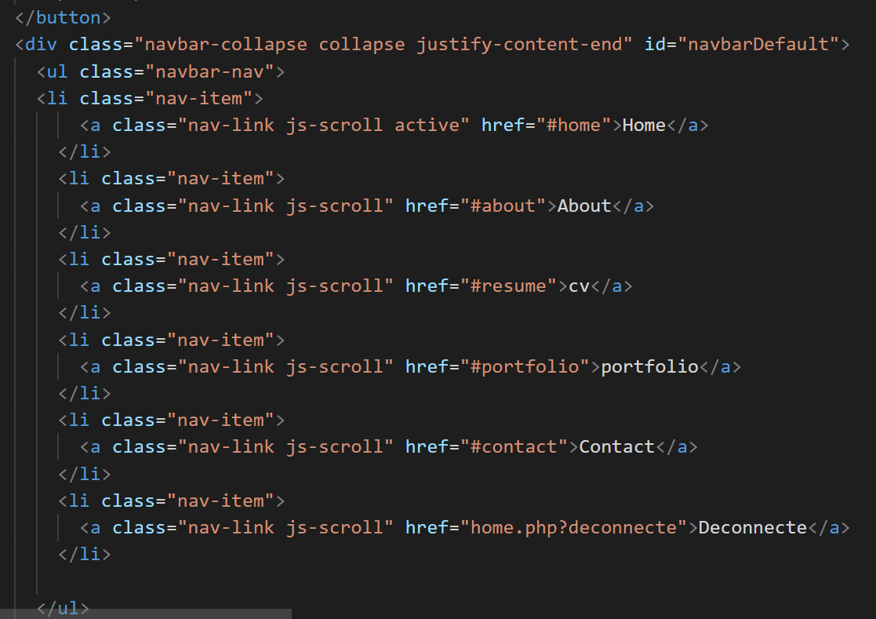
Html

Slide 9
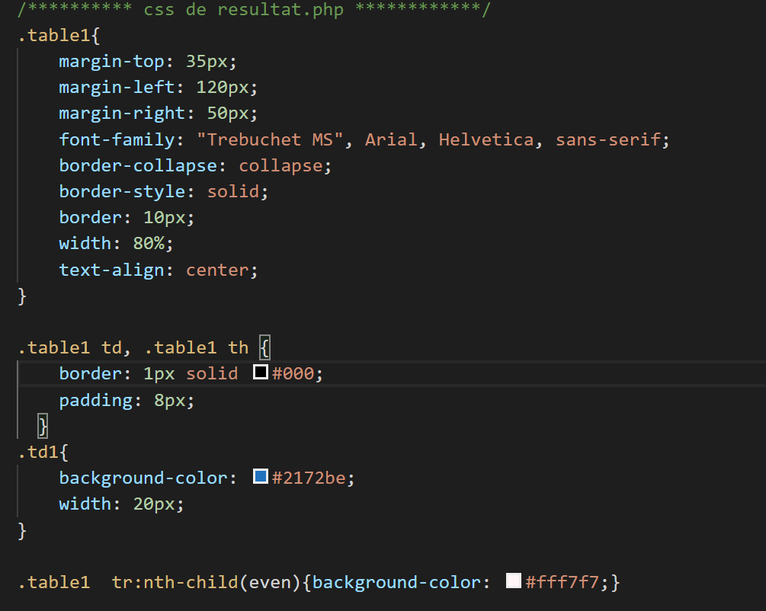
css

Slide 10
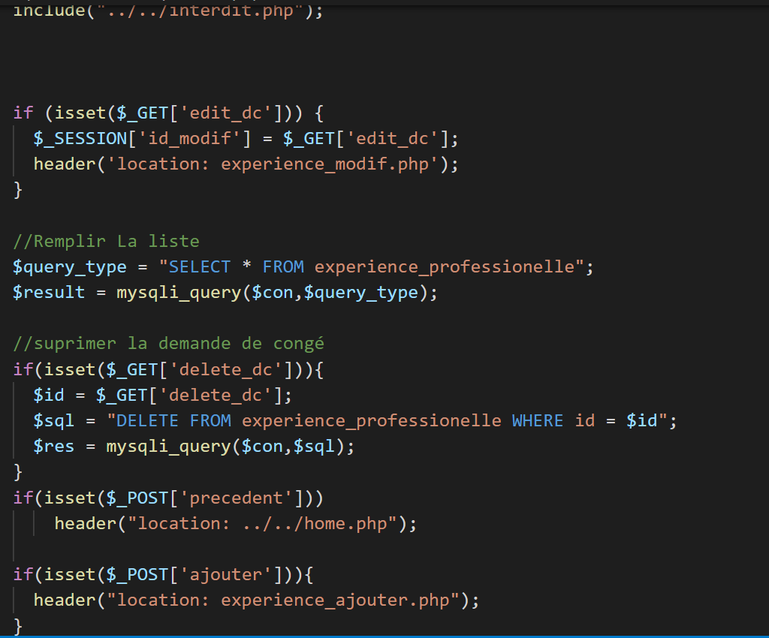
php

Slide 11
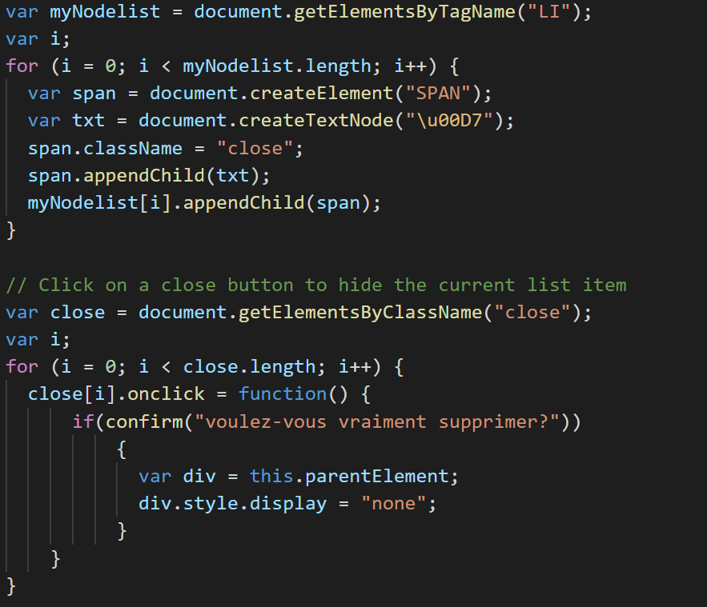
JS (JavaScript)

Slide 12
3- Serveur web utilisé

Slide 13


Slide 14
4- Création bases de données:

Slide 15
Une base de données est une application qui gère les données et permet un stockage rapide et la récupération de ces données. Un système de gestion de base de données (SGBD) est un ensemble de programmes qui permet de stocker, modifier et extraire des informations à partir d'une base de données,
Une base de données c’est le noyau il sert à stocker toutes les informations que nous introduisons dans notre site de manière organisée, en utilisant des tables, j’ai créé les tables suivantes :

Slide 16
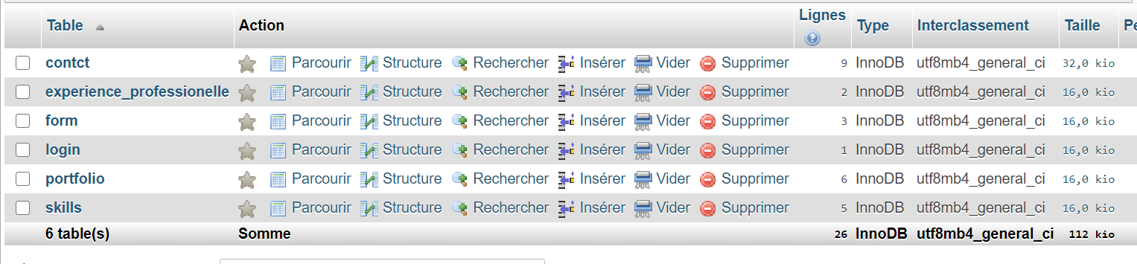

Slide 17
5-Création des pages

Slide 18
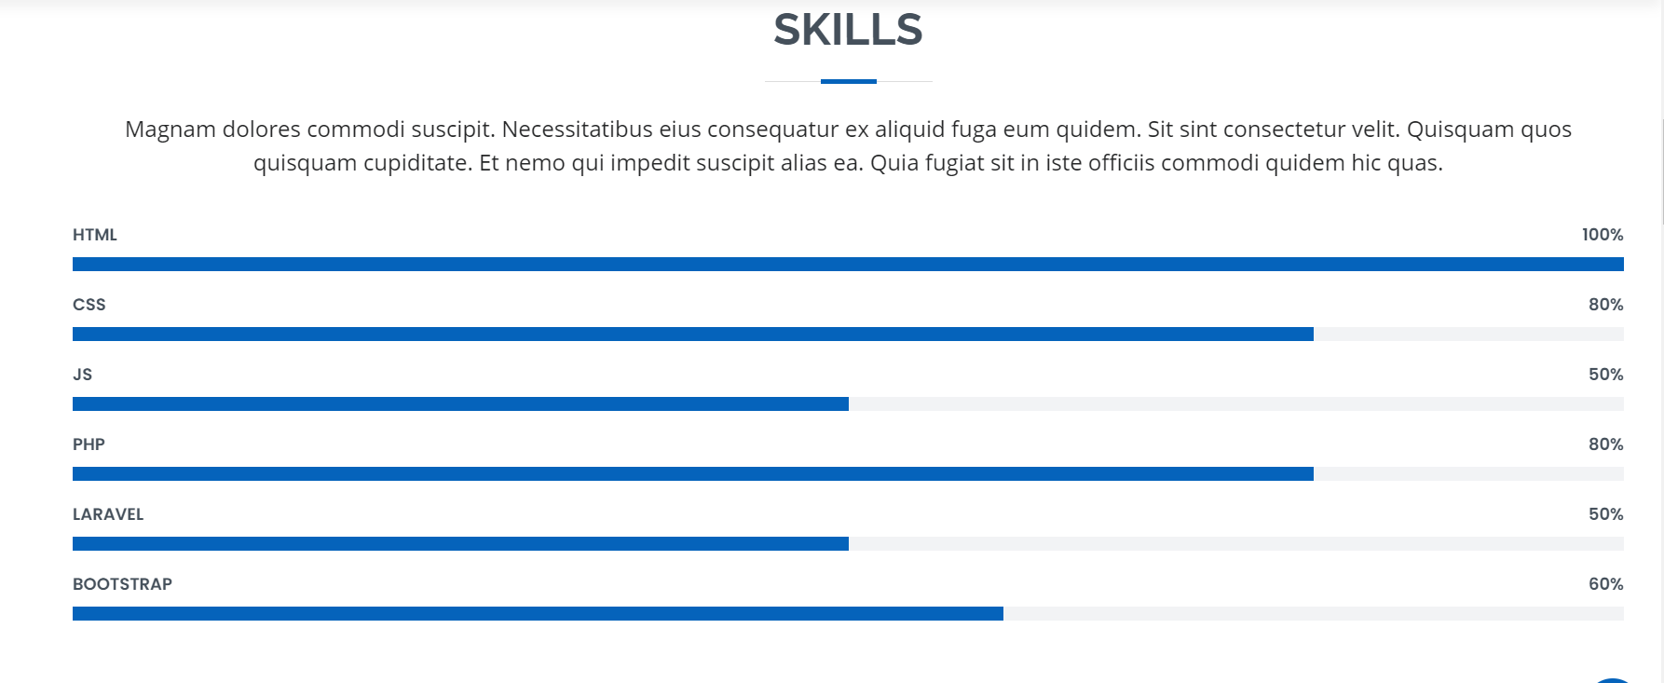

Slide 19
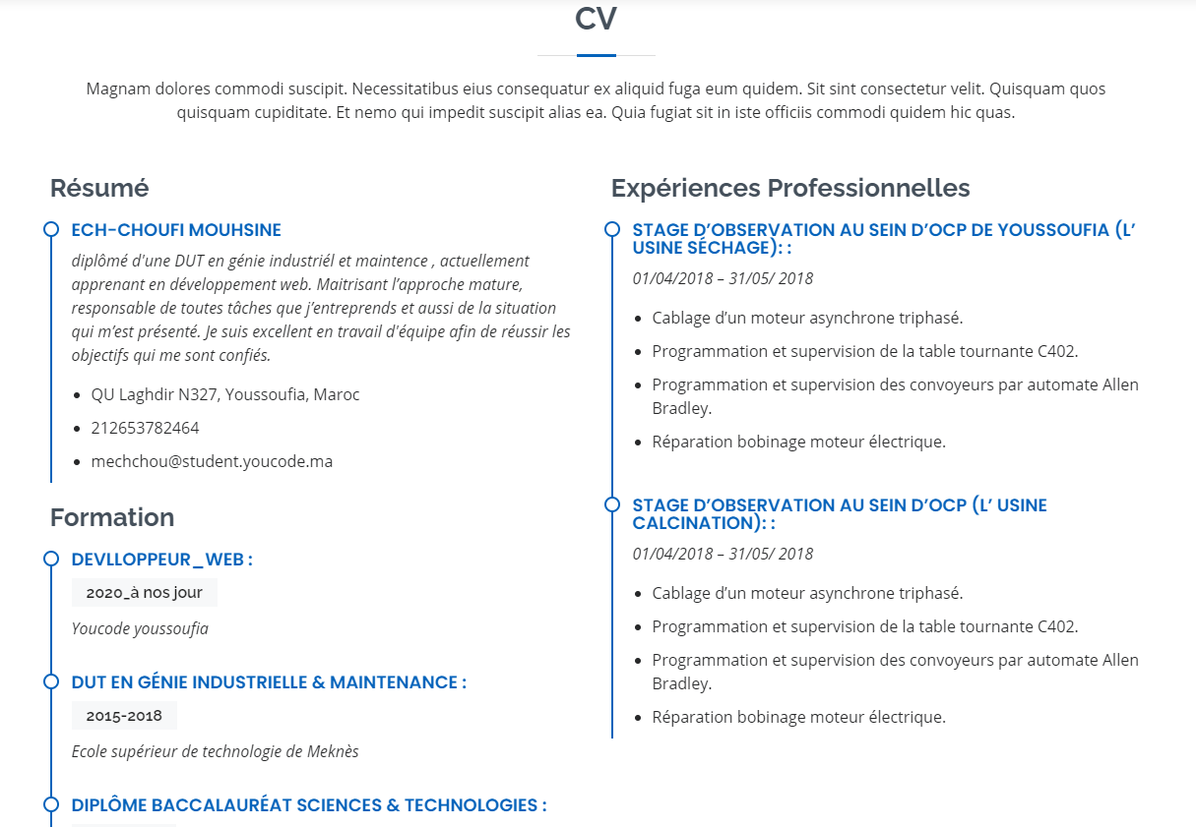

Slide 20


Slide 21
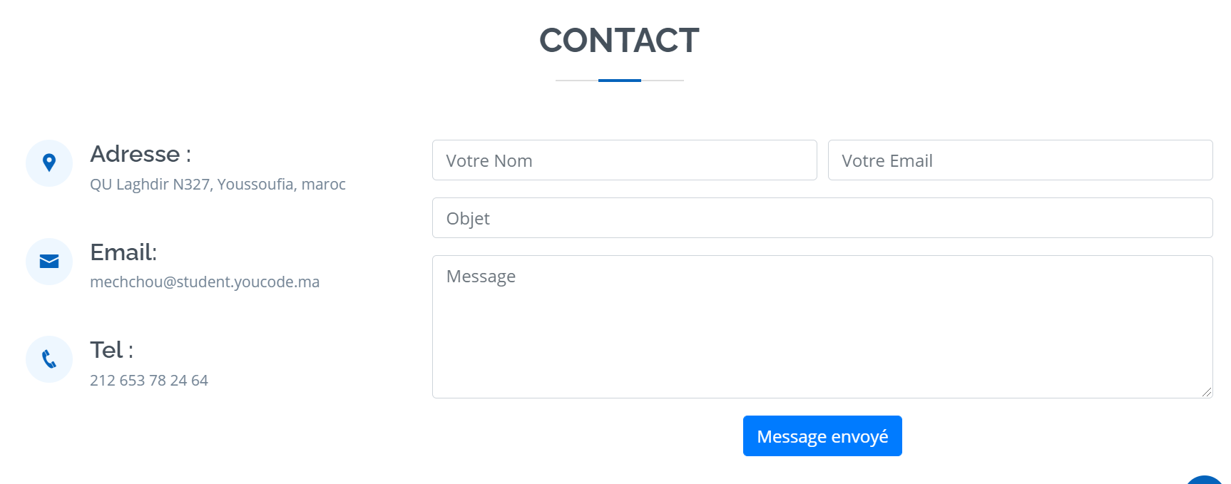

Slide 22
Pour faire la modification, j’ai utilisé méthode crud . L'acronyme informatique anglais CRUD désigne les quatre opérations de base pour la persistance des données, en particulier le stockage d'informations en base de données. Soit :
● CREATE : création des éléments dans la base
● READ : lecture d'un ou plusieurs enregistrements
● UPDATE : mettre à jour un enregistrement
● DELETE : supprimer un enregistrement

Slide 23
Login

Slide 24
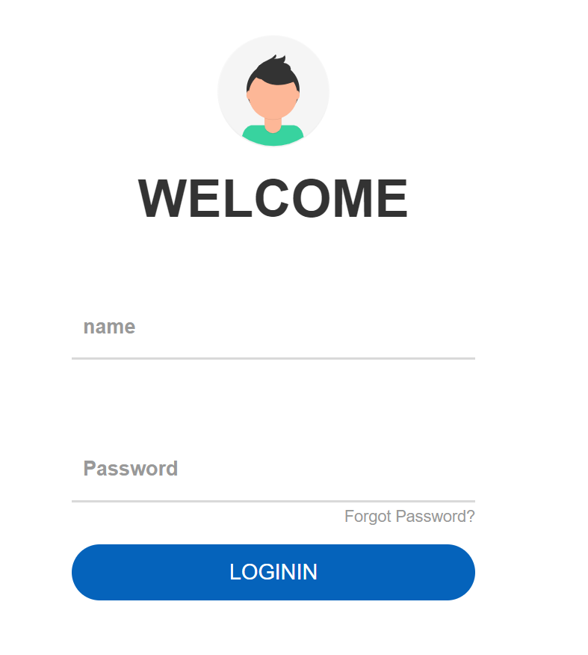

Slide 25
Conclusion:
Ce projet a été très intéressant et extrêmement enrichissant pour nous, car il nous a permis :
• De mettre en évidence et de comprendre la complexité du PHP et comment c’est dynamique
• De pouvoir être impliqué dans la création et la mise œuvre de nouveaux projets
• Créez un site qui contient tout ce que vous avez appris et fait, où vous laissez les autres le voir.
• Améliorer nos compétences en développement
On espère donc pouvoir continuer dans cette voie de sorte à être force de propositions. La prochaine étape, après avoir étudié une très petite structure comme des grandes entreprises de développement, sera de découvrir l’organisation et le fonctionnement d’une plus grosse entreprise.

